Slide 1
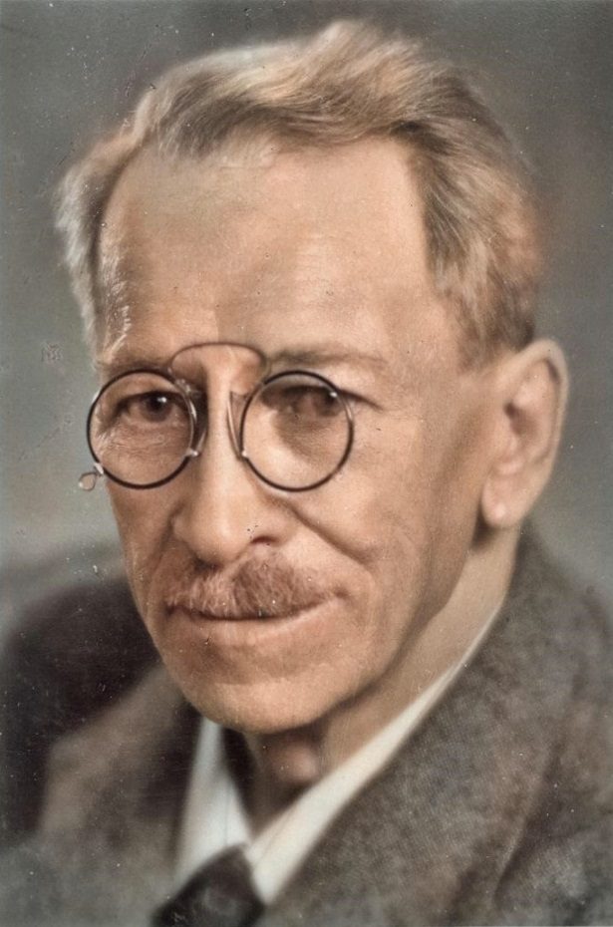
Цікаві факти про Олександра Олеся

Slide 2
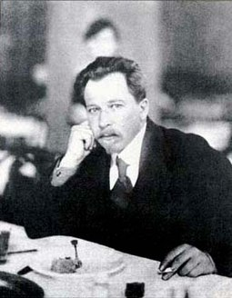
Насправді Олесем його називала дружина. Саме через це Олександр Олесь почав друкувати свої твори саме під таким псевдонімом.

Slide 3
З малечку Олександр був дуже здібним хлопчиком. В 4 роки вже навчився читати,познайомився з творами Т. Шевченка. О. Олесь захоплювався рибальством. У батьківському роду була рибна традиція: дід О. Олеся – Федір Кандиба – торгував рибою, а батько працював на рибних промислах в Астрахані, де й втопився у Волзі, коли Олесю було 11 років. Олександр залишися з мамою і двома сестрами. Високу оцінку за свої твори він отримав від першої у царській Росії жінки-професора Олександри Єфименко, що спонукало його творити далі.

Slide 4
Коли він вчився у Харківському ветеринарному університеті самостійно вивчав польську, сербську та болгарську мови. Під час навчання,на відкритті пам’ятника Котляревському у Полтаві, зустрівся з Панасом Мирним, Лесею Українкою та іншими видатними діячами . Після цієї зустрічі Олександр Олесь повністю перейшов на українську мову.

Slide 5
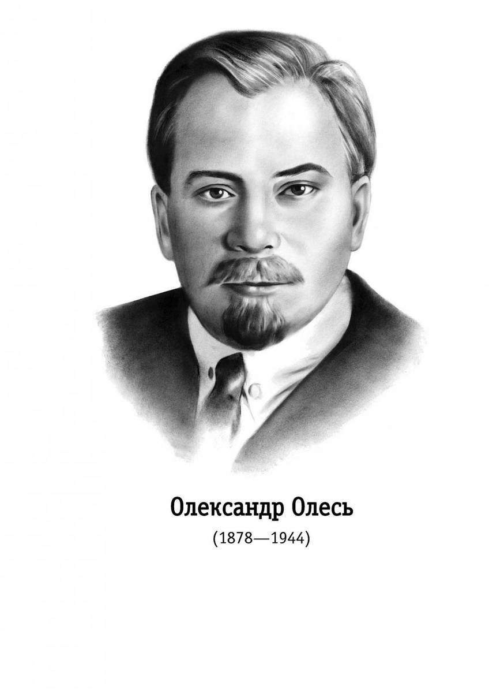
Любив писати свої твори у кав’ярнях чи дома вранці за чаєм. Він писав на клаптиках паперу,але часто їх губив.

Slide 6
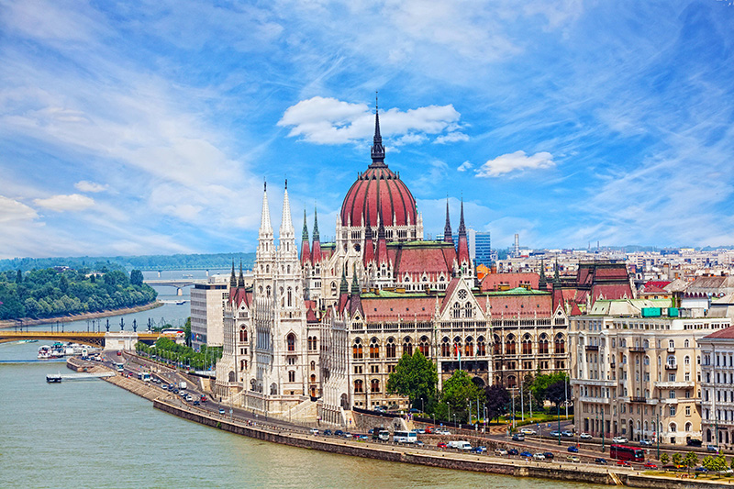
У 1919 році ,залишивши родину в Києві,Олександр Олесь з дипломатичним паспортом їде до Угорщини. Через 4 роки Червоний хрест допомагає йому вивезти з України дружину та сина.

Slide 7
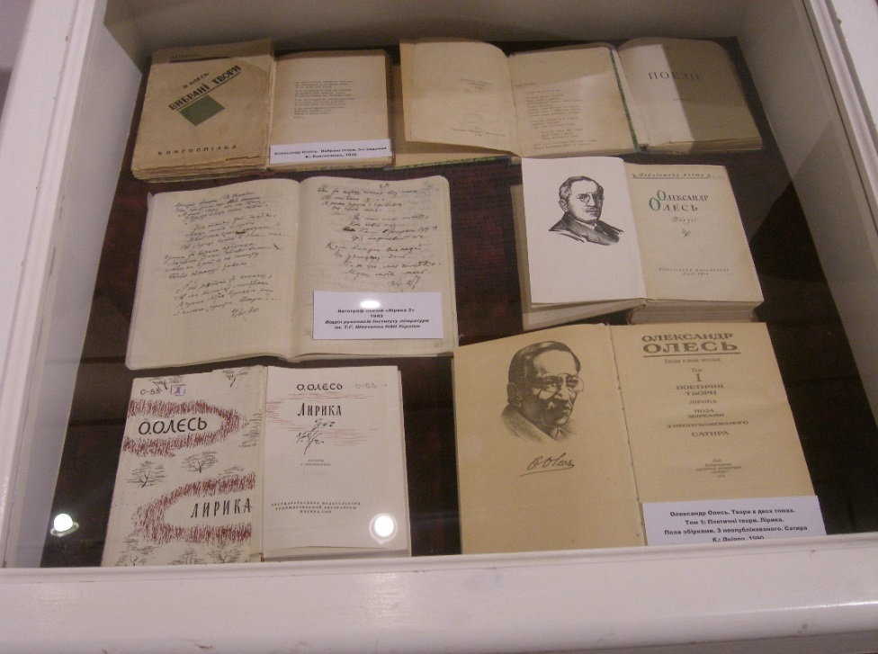
У 1921 році видає збірку “Перезва”, у якій висміює українців-емігрантів. Книгу закритикували через двозначність висловлювань.

Slide 8
Закінчивши університет , Олександр Олесь не знайшов роботу в газеті.Тому змушений був працювати ветеринаром на Дарницькій скотобійні в Києві.Працював там 10 років.

Slide 9
Його перша збірка поезій “З журбою радість обнялась” вийшла у 1907 році не за його кошти,а за кошти мецената Петра Стебницького.

Slide 10
Коли розпочалась Друга світова війна, син поета стає учасником руху Опору. В 1944 році нацисти його схоплюють і закатовують у концтаборі Заксенгаузен.

Slide 11
Поета поховали на Ольшанському кладовищі у Празі. 3 січня 2017-го року його перепоховали в Києві на алеї почесних поховань Лук’янівського кладовища.

Slide 12
Роботу виконала
Студентка 106-С групи
Чопова Анна

